Slide 1
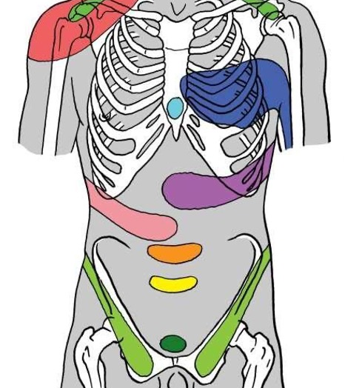
Úvod
Kůže a podkoží, reflexologie
bp4833 Kineziologie, algeziologie a odvozené techniky diagnostiky a terapie 3
Mgr. Zuzana Kršáková, Mgr. Kateřina Honová

Slide 2
Obsah předmětu a rozdělení výuky
13.9. Aspekční a palpační diagnostika kůže a podkoží. Ošetření kožních bariér v rámci segmentární reflexologie vč. viscerokutánní. 8:00 Mgr. Zuzana Kršáková, 12:00 Mgr. Zuzana Kršáková
20.9. Diagnostika a terapie fascií vč. jejich významu pro řetězení funkční patologie (z pohledu Fascial Distortion Model, Stecco, Rolfing a další. 8:00 Mgr. Zuzana Kršáková, 12:00 Mgr. Zuzana Kršáková
27.9. Fascie pokračování. 8:00 Mgr. Kateřina Honová, 12:00 Mgr. Kateřina Honová
4.10. Aspekční a palpační diagnostika svalového tonu, síly a trofiky. Speciální pozornost je věnována svalovému testu dle V. Jandy a svalové topografii. Manuální terapie jednotlivých svalů včetně technik proprioceptivní neuromuskulární facilitace/inhibice, nf principy ontogeneze v rámci DNS. 8:00 Mgr. Kateřina Honová, 12:00 Mgr. Zuzana Kršáková
11.10. Pokračování viz. výše. 8:00 Mgr. Zuzana Kršáková, 12:00 Mgr. Zuzana Kršáková
18.10. Diagnostika a terapie periostových bodů. 8:00 Mgr. Zuzana Kršáková, 12:00 Mgr. Zuzana Kršáková
25.10. Diagnostika kloubů - aktivní a pasivní rozsahy pohybu, kloubní vzorce, kloubní hra. Terapie kloubů – mobilizační a stabilizační (centrační) techniky, ortetika, taping. 8:00 Mgr. Kateřina Honová, 12:00 Mgr. Zuzana Kršáková
1.11. Aplikace výše uvedených technik diagnostiky a terapie do oblasti hlavy a krční páteře, hrudníku a hrudní páteře, břicha a bederní páteře, křížové páteře a pánevního dna s důrazem na klíčové oblasti. 8:00 Mgr. Zuzana Kršáková, 12:00 Mgr. Zuzana Kršáková
8.11. Pokračování viz. výše plus testování dle DNS. 8:00 Mgr. Zuzana Kršáková, 12:00 Mgr. Zuzana Kršáková
15.11. Kineziologický rozbor a ukázka terapie 8:00 Mgr. Kateřina Honová, 12:00 Mgr. Zuzana Kršáková
22.11. Kazuistika ukázka, řešení v skupinách, kahoot Mgr. Zuzana Kršáková, 12:00 Mgr. Zuzana Kršáková
29.11. Závěrečný test, Fyzioterapie ve sportu 8:00 Mgr. Kateřina Honová, 12:00 Mgr. Zuzana Kršáková
6.12. Opakování, diskuze, prostor na dotazy 8:00 Mgr. Kateřina Honová, 12:00 Mgr. Zuzana Kršáková

Slide 3
Podmínky splnění předmětu
100% účast na seminářích (předem neohlášena absence nebude omluvena).
Splnění průběžných testů (každou hodinu) na seminářích - 4 otázky (2 teorie z přednášek, 2 ze seminářů) plus bonusová otázka, případně aktivita na hodině (kahoot) - započítává se do celkového bodového hodnocení (tabulka s výsledky z testů a aktivity).
Min. 70% z maxima bodů nejlepšího - praktická zkouška plus teorie s 2-člennou komisí (Kršáková, Honová). Kdo nesplní, píše závěrečný test z vícero otázek (teorie i prax) a v případě dosažení min. 70% z plného počtu bodů, je připuštěn k absolvováni praktické zk.

Slide 4
Funkce kůže
ochranná funkce (bariéra mezi vnějším a vnitřním prostředím. Kůže chrání tělo proti vniknutí škodlivých látek, mikroorganismů a před UV zářením).
smyslové funkce (množství receptorů-nervových zakončení, které reagují
na teplo, chlad, tlak nebo poranění tkání).
termoregulace (stálá teplota těla pomocí kožních cév a potních žláz. V teplém prostředí se cévy rozšiřují, dochází ke zvětšení průtoku krve, a urychlení výdeje tepla. Zabraňuje také nechtěnému odpařování tekutin z těla).
zásobní funkce (v podkožním vazivu se skladuje tuk. Zásobní, mechanická a izolační funkce. Vitaminy rozpustné v tucích).

Slide 5
Funkce kůže
vylučovací funkce (kůže je vedle ledvin dalším důležitým orgánem pro vylučování chemických látek z těla skrze mazové a potní žlázy, jejichž sekrety přispívají k ochraně kůže. Pot svou kyselou reakcí omezuje růst mikroorganismů-slabé dezinfekční účinky. Vylučování potu=důležitý prostředek termoregulace organismu).
resorpční funkce (přes kůži je možné do těla vpravit jen látky rozpuštěné v tukových rozpouštědlech nebo v tucích, které lze do kůže vtírat-různé léky v podobě mastí. Přes kůži je také možné absorbovat dýchací plyny. Zdravá kůže je schopna absorbovat jen malé množství látek. Poškozená kůže má však velké resorpční schopnosti, což může vést k rozvoji infekcí způsobených mikroorganismy).
estetická funkce a komunikace (červenání, aktuální psychické rozpoložení jedince).

Slide 6
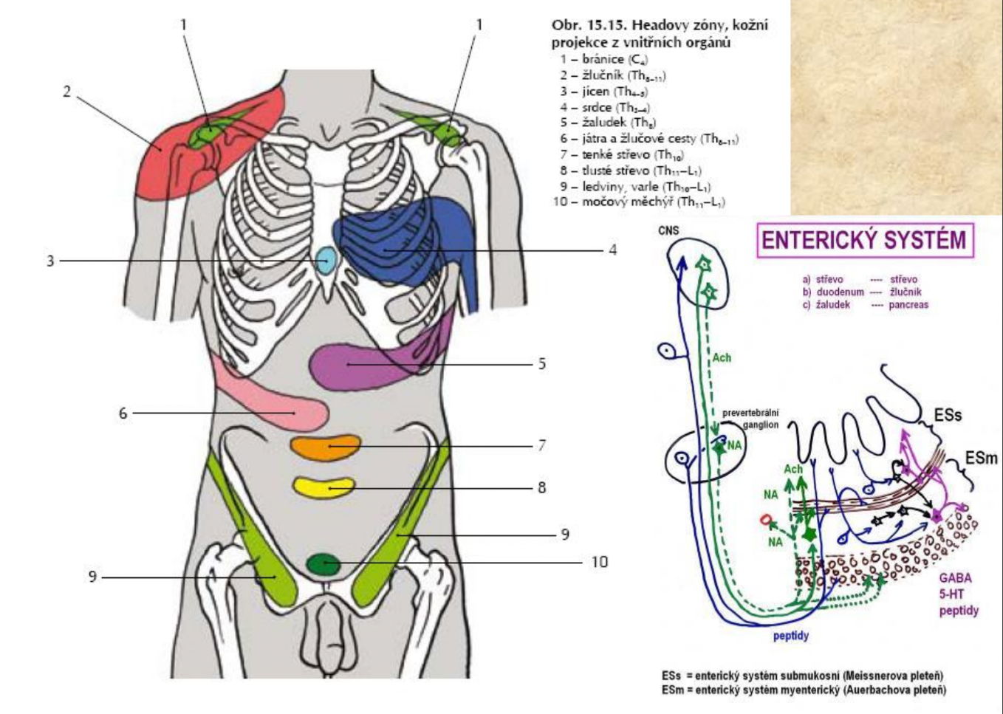
Diagnostická funkce
Headovy zóny jsou oblasti na kůži, jejichž inervace vychází ze stejných míšních segmentů jako inervace určitých vnitřních orgánů (viscerokutánní-kutoviscerální reflex, reflexní masáž).
Od HAZ se liší tím, že jsou P-L asymetrické, přecházejí i přes střední čáru (linie processus spinosi páteře), mají nepravidelný (nesegmentální) tvar.
Pro HAZ i HeadZ je typické, že prostřednictvím adekvátních podnětů (termopozit./negat., taktilních, apod., můžeme recipročně působit na dysfunkční orgán.
https://anat.lf1.cuni.cz/souhrny/ka04.pdf

Slide 7
Bariéra
Fyziologická (odpor mezi tkáněmi je elastický a postupně narůstající)
Patologická (restriktivní, odpor mezi tkáněmi je náhlý a ostrý - zkouška na povrchu lehátka)
Anatomická (za fyziologickou bariérou, daná kostěnou strukturou, nepracujeme s ní)
Fenomén bariéry:
Měkké tkáně a klouby vykazují při dysfunkci určité části pohybového aparátu tendenci ke snížení své mobility. Před dosažením anatomické zarážky (anatomické bariéry) začne při užití velmi malého tlaku klást vyšetřovaná tkáň první malý odpor (funkční bariéra).
Vyšetření dále spočívá v mírném zvýšení tlaku v bariéře (nesmíme ovšem bariéru opustit) a pokud tato bariéra dále pruží, jedná se o fyziologický stav. Pokud však v místě bariéry není možné pružení vyvolat (tkáň nepruží), jedná se o patologickou bariéru představující poruchu v daném segmentu. Nikdy “neopouštíme získaný terén.”

Slide 8

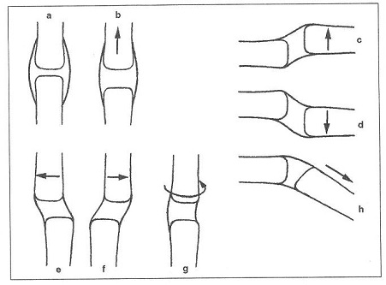
Bariéra
https://www.rehabilitace.info/lidske-telo/klouby-a-jejich-poruchy/
A - anatomická bariéra
Ph - fyziologická bariéra
path - patologická bariéra
n0 - neutrální bod
N1 - neutrální bod při existenci patologické bariéry

Slide 9
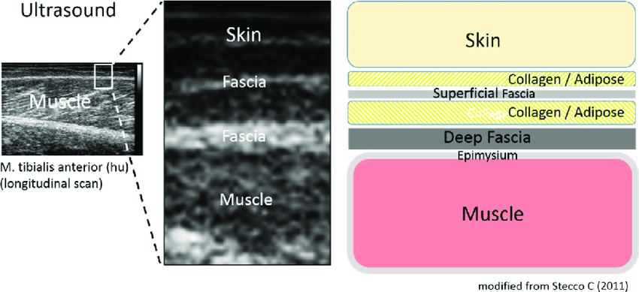
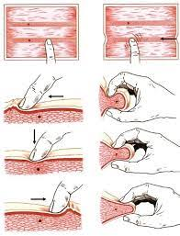
Ošetření měkkých tkání
Podle vrstev:
Kůže (posunlivost, protažitelnost)
Podkoží, jizva, sval (řasa, tlak-presura)
Fascie (posunlivost)
Sval-Trigger point, tender point (presura)
https://www.researchgate.net/figure/Generic-Body-Fascia-Layering-and-Stratification-Left-panel-shows-ultrasound-image-of-a_fig1_337002695

Slide 10
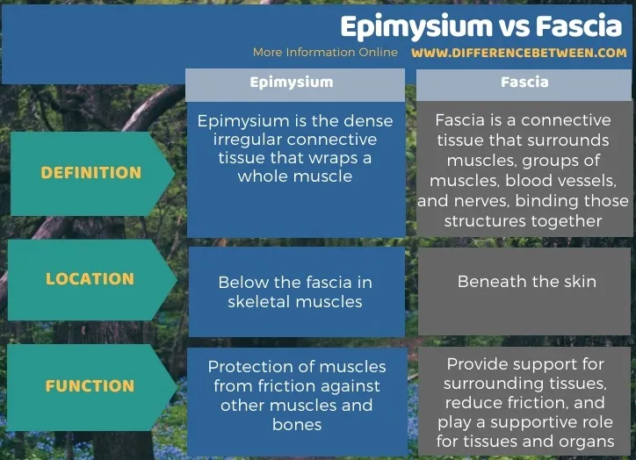
Ošetření měkkých tkání

Slide 11
Vyšetření kůže
Metoda kožního tření (skin drag):
Vyšetření „hlazením kůže“ kaudálním směrem – diagnostika povrchových HAZ. V místě HAZ se kůže více potí, a proto již při lehkém hlazení dochází ke zvýšenému tření. Tato technika je velmi rychlá a šetrná, umožňuje snadno určit celou plochu vegetativních změn. U dalších technik již uplatňujeme fenomén bariéry.

Slide 12
Vyšetření kůže a podkoží
Kůže v místě reflexní změny je teplejší než v okolí u normální kůže, v místě prosáknutí je větší vazodilatace.
V místě reflexní změny je ↑ el.odpor kůže, ↑ dermografismus, ↑ potivost a změněná cévní reakce.
Při reflexních změnách kůže a podkoží se kožní řasa těžko tvoří, je tlustší, hůře se posunuje x spodině. Ztluštění kůže a podkoží je způsobeno prosáknutím těchto tkání, zmnožením extracelulární tekutiny. Při velkém prosáknutí někdy nelze kožní řasu vytvořit a na povrchu je reliéf “pomerančové kůže“.

Slide 13
Vyšetření/Ošetření kůže a podkoží
Protažení měkkých tkání v řase
Vyšetření (palpace) palcem (na straně blíže k fyzioterapeutovi) kraniálně
Vyšetření (palpace) prsty (na opačné straně než terap.stojí) kraniálně (v obou typech stojíme bokem k hlavě pacienta)
Küblerova řasa - „nahrnutí kůže palci“ → vytvoření kožní řasy → „posun kožní řasy“ 2. a 3. prstem (diagnostika i terapie) – v místě reflexní změny ošetření „C“ do podkovy nebo „S“.

Slide 14
Exteroreceptory v kůži
Informace nezbytné pro svalovou činnost přicházejí jednak z exteroreceptorů uložených v kůži, jednak z proprioreceptorů ve svalech, šlachách a kloubech (Silbernagel & Despopoulos, 2004).
Receptory obecně jsou modifikovaná zakončení dendritů aferentních nervů nebo specializované buňky citlivé na určitý druh dráždění (Poděbradský & Poděbradská, 2009).

Slide 15
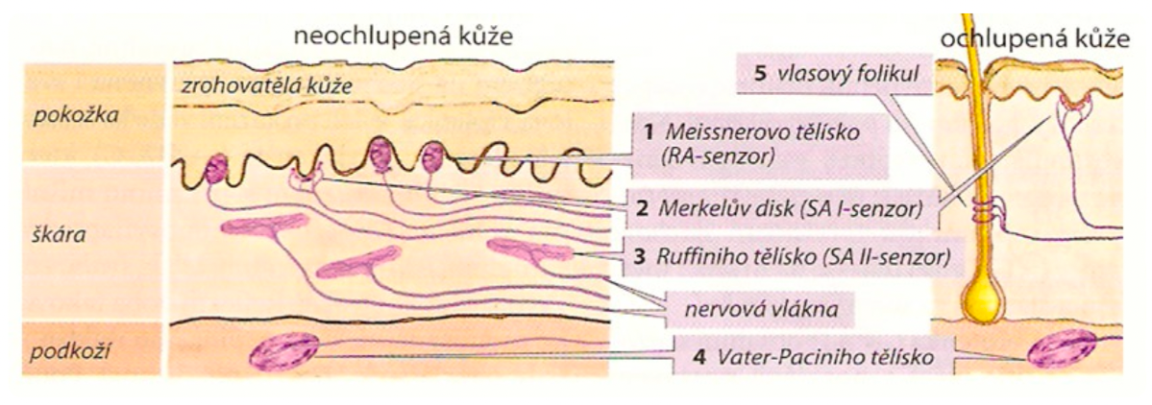
Exteroreceptory v kůži
Receptory mechanické a termické. Subjektivní vnímání dráždění označujeme jako hmat (Silbernagel & Despopoulos, 2004). Neochlupená kůže obsahuje tyto mechanoreceptory:
Ruffiniho tělísko vřetenovitého tvaru, senzor tlaku
Merkelovy disky senzor, který měří tlak i rychlost změny tlaku
Komplex Meissnerových tělísek senzor citlivý na dotyky a vibrace f = 10–100Hz (ochlupená kůže tyto receptory nahrazuje receptory vlasových folikulů)
Vater-Paciniho tělíska reagující na tlak, specializované na vibrace f = 100–400Hz (uplatňují se i při propriocepci).
Zdroj: Silbernagel & Despopoulos,2004

Slide 16
Autonomní nervový systém
Vegetativní či autonomní nervový systém (ANS) součást nervové soustavy, slouží k zachycení a zpracování podnětů působících na organizmus a zajišťuje odpovídající reakce na ně.
Součást periferního nervového systému
ANS zabezpečuje převod vzruchů mezi CNS a efektorovými tkáněmi nezávislými na kontrole vůlí, mezi něž patří hladká svalovina, myokard nebo exokrinní žlázy.
ANS dělí na část eferentní (sympatikus a parasympatikus) a aferentní (homeostáza).

Slide 17
Sympatikus
Systém thorakolumbální (C8-L3, těla pregangliových neuronů sympatiku se nacházejí v postranních rozích šedé hmoty míšní v oblasti hrudních a bederních segmentů a jejich axony opouštějí míchu v odpovídajících segmentech).
Vegetativní ganglia sympatiku jsou dobře organizovaná a tvoří sympatický kmen sestávající ze dvou paravertebrálních řetězců podél páteře (Žaloudek, 1965; Silbernagel & Despopoulos, 2004).
Zvyšuje TK, rozš.zornice, zpomaluje motilitu střev, vazodilatace, vazokonstrikce cév, katabolismus, „husí kůže“, urychluje životní děje.

Slide 18
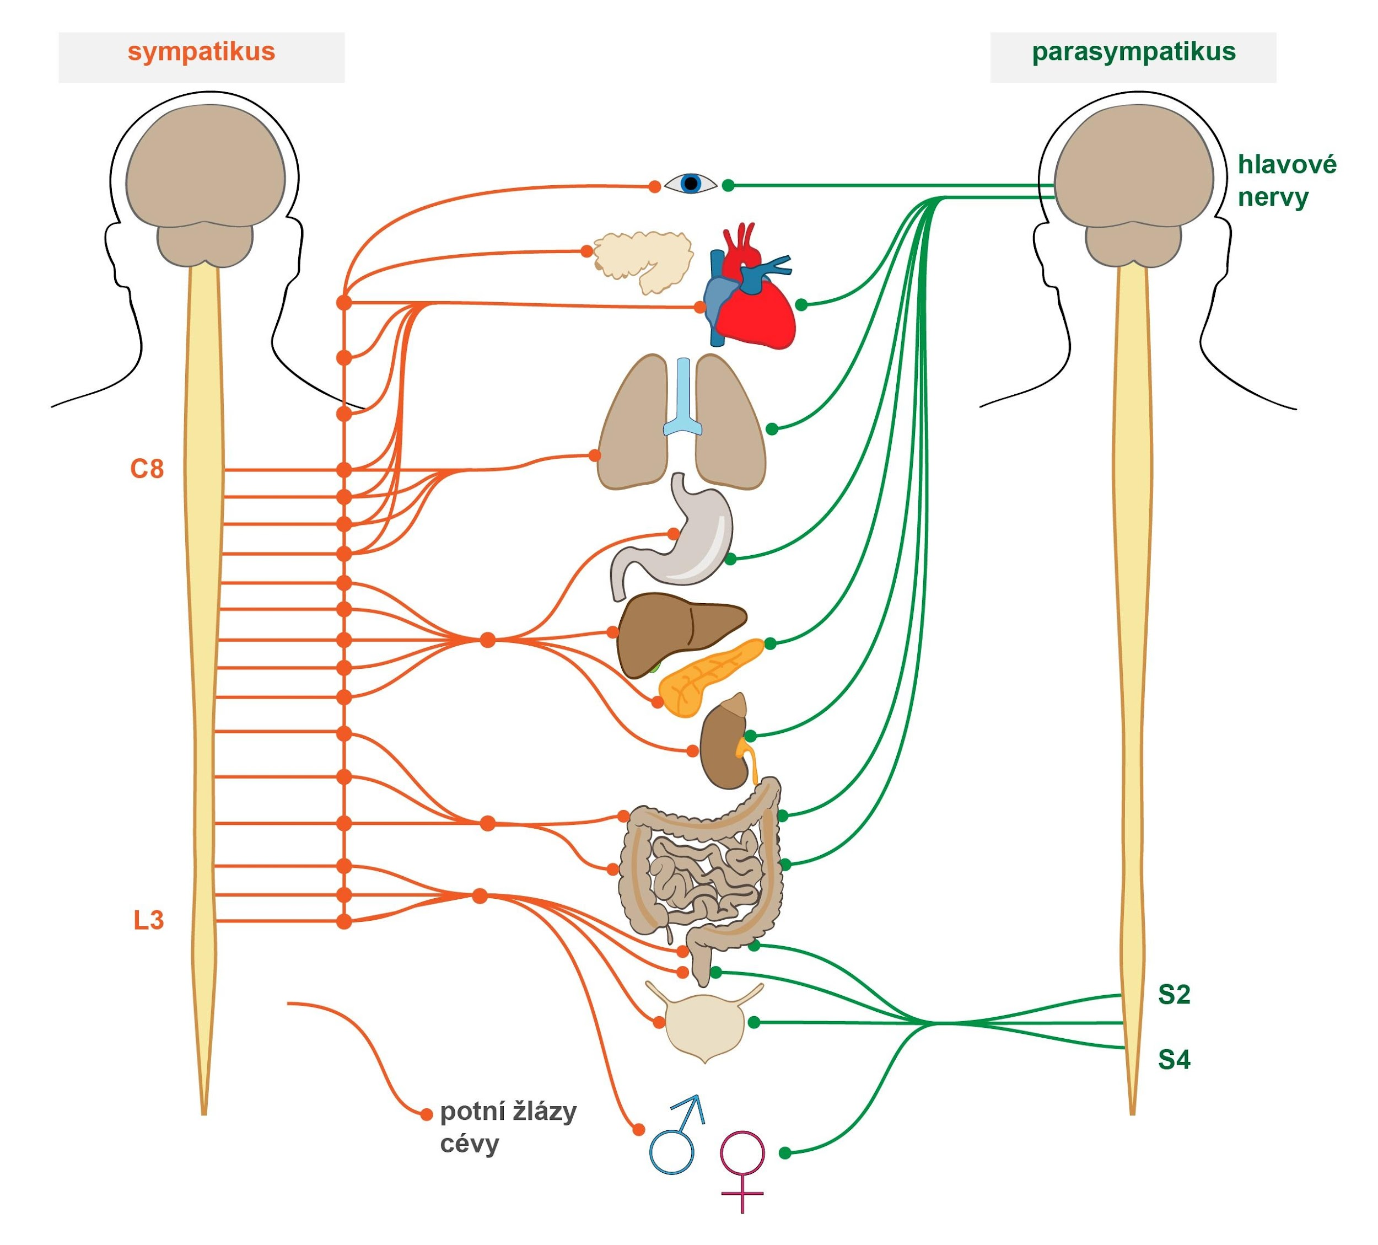
Sympatikus

Slide 19
Parasympatikus
Kraniosakrální systém
Pregangliová vlákna opouštějí CNS prostřednictvím III., VII., IX. a X. hlavového nervu a předních rohů míšních v oblasti segmentů S2– S4.
Vegetativní ganglia parasympatiku se nacházejí převážně ve stěně efektorových orgánů.
Většinou nejsou ganglia parasympatiku přesně organizována.

Slide 20
Mediátory ANS
Přenos vzruchů ANS působením chem. látek, kt. jsou uvolňovány vegetativními vlákny – neurosekrece
Histamin (zčervenání, bělavý val, červený dvorec, hladina stoupá po poškození bb a tkk + dráždění nervů (histamínová reakce po reflexní masáži).
Adrenalin a Noradrenalin (účinky dráždění S, efekt i v krvi na vzdálených místech).
Acetylcholin (mediátor parasympatiku – přenos vzruchů na nervosvalové ploténce, rozšíř. cév, pokles TK a TF, spavost).

Slide 21
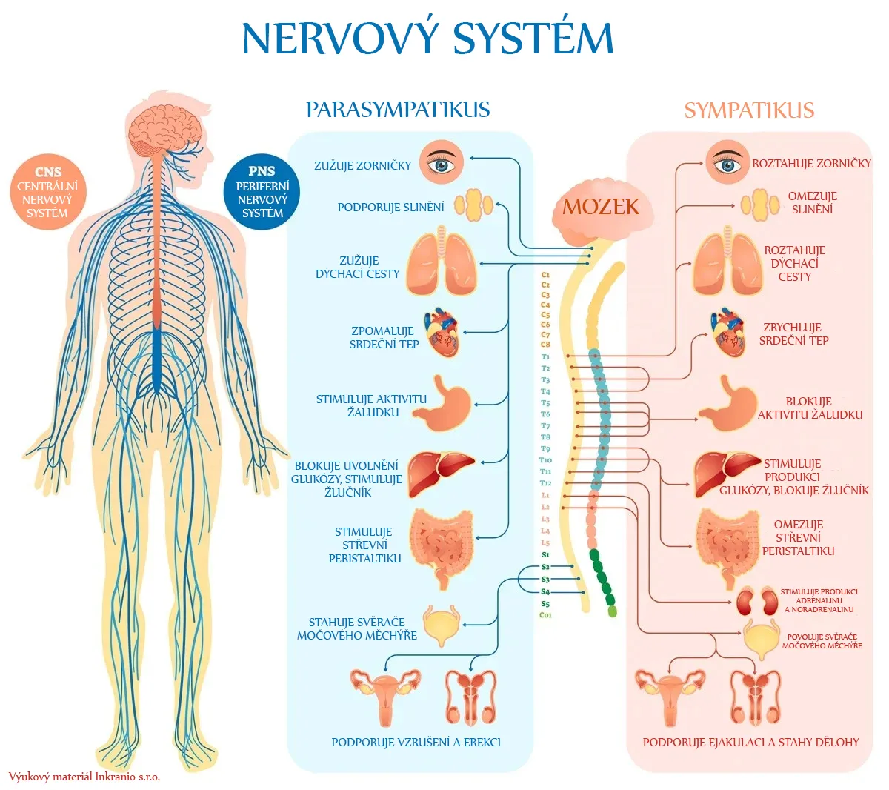
Sympatikus a Parasympatikus

Slide 22
Dermografismus
Cévní reakce kůže vznikající jako odpověď na mechanické podráždění.
Červený (dermographismus ruber) nebo vazodilatační dermografismus je projevem normální reakce kůže na podráždění. Zvýrazněný červený dermografismus je projevem zvýšené parasympatikotonie.
Bílý (dermographismus albus) nebo vazokonstrikční dermografismus, jenž je projevem abnormální reakce kůže a je charakteristický u atopických ekzémů. Zesílený bílý dermografismus je projevem zvýšené sympatikotonie.
Plastický dermografismus (dermographismus oedematosus) vždy u kontaktní kopřivky. Dle reaktivity kožních cév-transsudační. V místě komprese kůže se záhy objevuje mírné vyvýšení (bělavý val ohraničen erytémem).

Slide 23
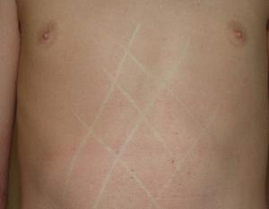
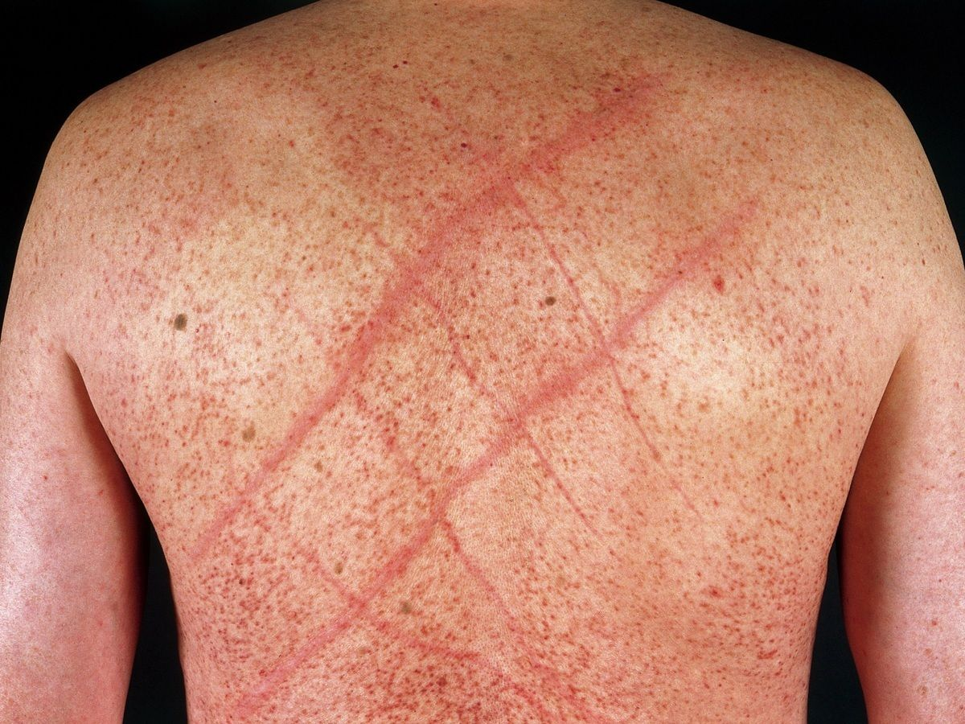
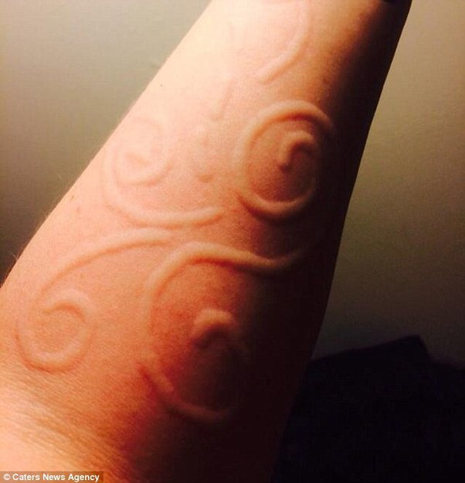
Dermatografismus

Slide 24
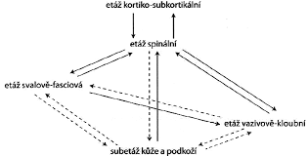
Segmentální reflexologie - viscerokutánní/kutoviscerální reflexy
Reflexní masáž působí především na spinální etáži, skrze společnou inervaci i zdánlivě vzdálených oblastí.
V případě poruchy na etáži svalově-fasciové či vazivově-kloubní, informují tyto 2 etáže kůži i podkoží, že došlo k poruše. Tato informace jde do spinální etáže, kdy dojde k segmentálnímu podráždění nervového systému (rr. communicantes albi et grisei) a prostřednictvím sympatikomimetické salvy přes truncus sympathicus je informována subetáž kůže-podkoží.
Notes:
Na spinální etáži dochází k přepojení informace z gyrus praecentralis na druhý motoneuron, který končí na nervosval. ploténkách příslušných svalů - kontrakce - kloubní etáž - pohyb. Jednotlivé aferentně-eferentní vztahy mezi etážemi, horizontální i vertikální generalizace (řetězení FP).

Slide 25
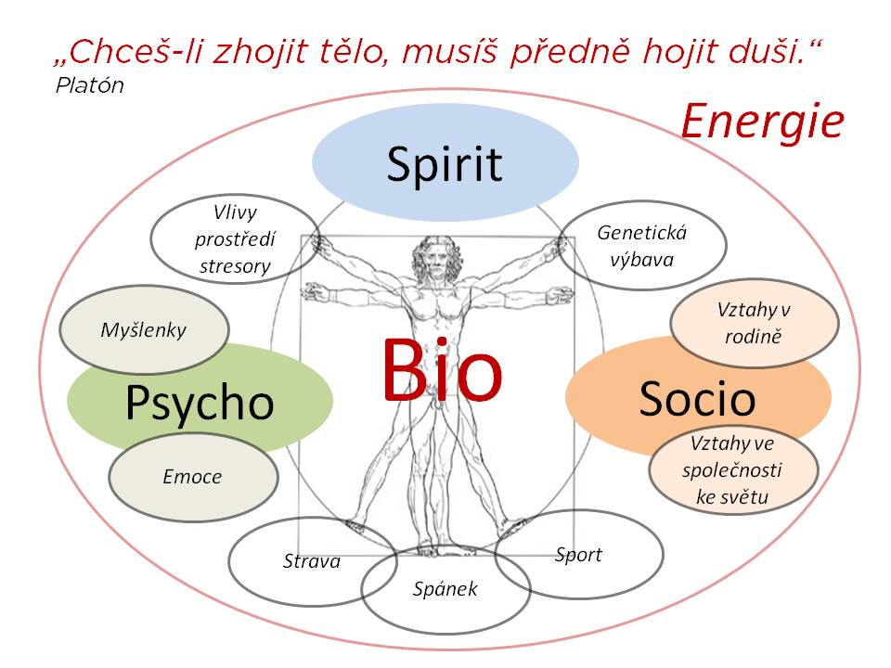
Etáže řízení pohybového systému
Etáž kortikosubkortikální (mozková kůra - vliv únava, limbický systém - zpracování emocí, nejvyšší etáž řízení sv. tony, retikulární formace - poruchy aktivace a útlumu (ARAS), narušení cirkadiánního rytmu - “dnešní člověk”.
Porucha na této etáži se projeví poruchou jemné pohybové adjustace, adaptace a stability.
Porucha relaxace příčně pruhovaných svalů (povrchová EMG, poruchy spánku - 2. a 3. ranní hodina).
Porucha autoreparačních pochodů lokální (sterilní zánět) a celková (humorální a buněčná imunita).
BIO-PSYCHO-SOCIO-SPIRIT

Slide 26
Etáže řízení pohybového systému
Etáž spinální
Nejdůležitější “aktivní křižovatka” aferentních, eferentních a vegetativních drah a synapsí.
Vznik a modifikace všech RZ, ale přímo zde se nevyskytují.
Vliv vmezeřených neuronů (internuncionálních - interneuronů), ovlivňují dráždivost alfa-motoneuronů.
Převaha tlumivých synapsí = alfa-motoneuron je méně dráždívý (signál z CNS nemůže být přepojen na druhý motoneuron - obraz funkční parézy či plegie)
Převaha budivých synapsí = dráždění např. z kloubních receptorů (např. impuls ke kontrakci sv. vláken byl vyslán (2. motoneuron), aniž by byl vyvolán v CNS (reflexní změny v myofibrilách).
Podvojná reciproční inervace (svalová vřeténka Ia, čidlo změny délky svalu, agonista budivé synapse, antag. tlumivé synapse)
Autogenní inhibiční inervace (GŠT Ib, čidlo síly tahu za šlachu - tlumení agonistu - ochrana.
Notes:
Motoneuron je neuron, který je součástí motorické nervové dráhy. Motoneurony rozlišujeme na centrální a periferní. Centrální motoneurony se nachází především v mozkové kůře a v menší míře i v mozkovém kmeni. Z centrálních motoneuronů v mozkové kůře vychází nervová vlákna směrem k periferním motoneuronům, které jsou lokalizovány v míše (v předních rozích míšních). Z periferních motoneuronů pak vychází nervová vlákna přímo inervující příčně pruhované svaly. Jeden motoneuron může inervovat více svalových vláken.
Pravděpodobně neplatí, že jsou v sérii mezi 1. a 2. motoneuronem, rotože motorická dráha je dvouneuronová (cca tisíc interneuronů na každou buňku alfamotoneuronu předního rohu míšního) - sériové zapojení nepředstavitelné? Interneurony se asi připojují svými synapsemi na buněčnou membránu alfa motoneuronu a tyto synapse mohou být budivé či tlumivé. V normálním případě je stejnou mírou aktivován zhruba stejný počet budivých i tlumivých synaps, ne všechny. Aktivují se na spinální etáži (zadní rohy míšní) zvýšeným firingem signálů především z periferie - nocicepce, termestezie, propriocepce i exterocepce.

Slide 27
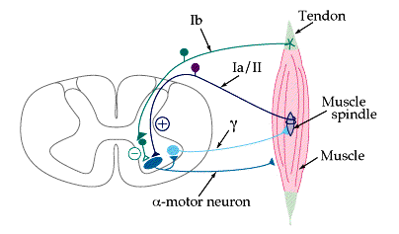
Etáže řízení pohybového systému
Notes:
Sv. vřeténka zvyšují firing po Ia vláknech přes zadní rohy míšní do míchy (spinální etáž), posun na bb předních rohů míšních a facilitace agonisty přes budivou synapsi. Ze stejného vlákna kolaterála přes interneuron tlumící antagonistu (triceps) - plynulost pohybu.
GŠT - Tah za šlachu aktiv i pasiv firing z tělísek Ib zadní rohy, tlumivé synapse agonista - ochrana svalu, šlachy, úponu před poškozením.

Slide 28
Etáže řízení pohybového systému
Etáž svalově-fasciová
Kosterní svaly se všemi složkami
Strukturální vs. funkční poruchy
Etáž vazivově-kloubní
Pohyb je realizován prostřednictvím kloubů krytých chrupavkou, zpevněných kloubními ligamenty.
Strukturální (traumatické, zánětlivé, metabolické, degenerativní) vs. funkční poruchy (snižující či zvyšující hybnost v kloubu).
Význam této etáže (klíčová oblast) vzrůstá - převládající statická zátěž, laxicita vaziva

Slide 29
Etáže řízení pohybového systému
Sub-etáž kůže a podkoží
Významná dg. i terapie
Funkce “displeje” informující přesně a okamžitě o FPPS
Reflexní změna (změna tonu měkkých tkání z důvodu lokální změny tixotropie amorfní mezibuněčné hmoty vaziva a/nebo synovie, realizované sympatickou inervací)
Primární úlohou RZ je informace organizmu o momentálním přetížení malé části PS a hrozící možnosti vzniku FPPS.
RZ má rychlý vznik (pořadí kůže, sval, fascie, periost), generalizuje, reverzibilní, informační a ochranný charakter
Notes:
RZ vznikají pod spinální etáží, ale SE je důležitá pro jejich samotný vznik. RZ vznikají ve všech měkkých tkáních nižších etáží: kůže, podkoží, fascie, ligamenta, myofibrily, periost.

Slide 30
přetížení
gelifikace (parciální) AMHV, lokálně hypertonie, nociceptivní dráždění a bolest
Vznik RZ
spinální etáž, vmezeřené neurony
truncus sympaticus,
sympatikomimetická informace AMHV

Slide 31
Reflexní masáž
V Anglii se reflexními masážemi zabýval neurolog sir Henry Head,který prozkoumal reflexní spojení mezi zónami na pokožce a vnitřními orgány.
Po mnoha pokusech pak vyhotovil precizní mapy, kde přesná lokalizace na kůži odpovídá určitému vnitřnímu orgánu.

Slide 32
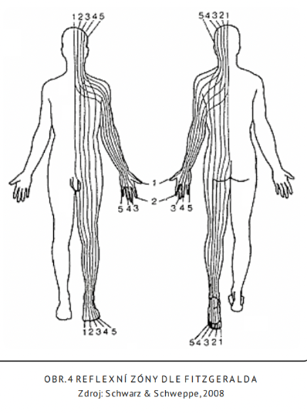
Možnosti dělení reflexních zón
EBM dle Heada
Energetické dráhy (akupunktura, ale ne EBM)
Reflexní zóny dle Fitzgeralda - Eunice Ingham (nohy jsou zmenšený obraz těla se všemi jeho orgány)
Zmenšený obraz těla na ruce (menší zóny-překrývají se)

Slide 33
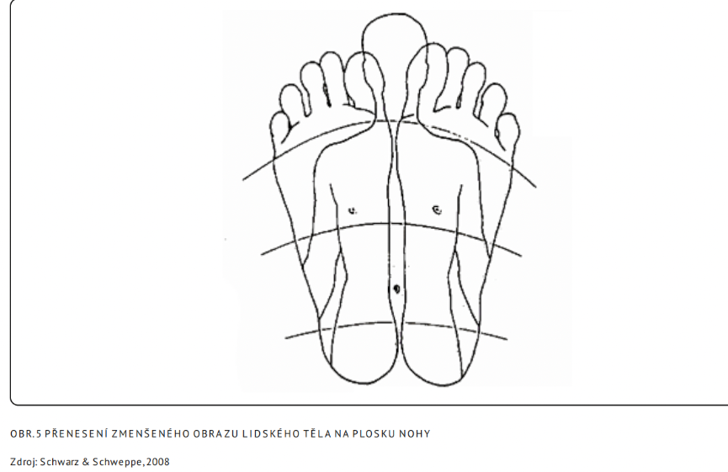
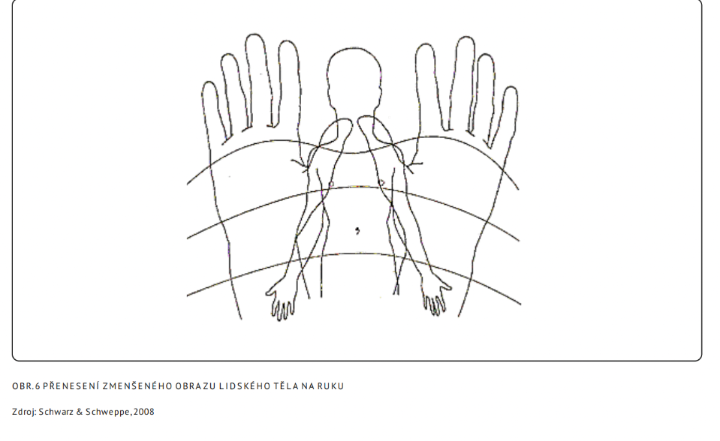
Možnosti dělení reflexních zón

Slide 34
Možnosti dělení reflexních zón
Přenesení zmenšeného obrazu lidského embrya v děloze na ušní boltec podpořil francouzský lékař Nogier,který převzal a vyvinul ušní akupunkturu.
Reflexní zóny na ušním boltci se překrývají stále více s tím, jak člověk roste. Proto lze v dospělosti cíleněji zasáhnout příslušnou zónu pomocí akupunkturní jehly.
Pro silné překřížení hlavových a tělních zón lze pozorovat vyvolání určitých pocitů při dráždění zón,kde se překrývají hlavové a orgánové oblasti.

Slide 35
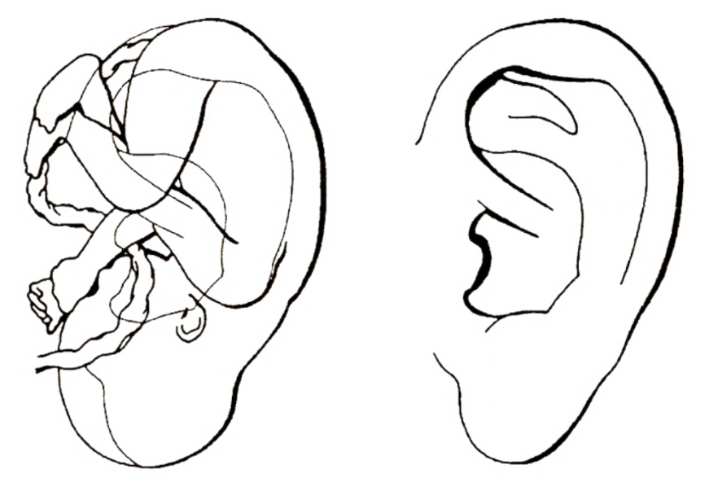
Možnosti dělení reflexních zón

Slide 36
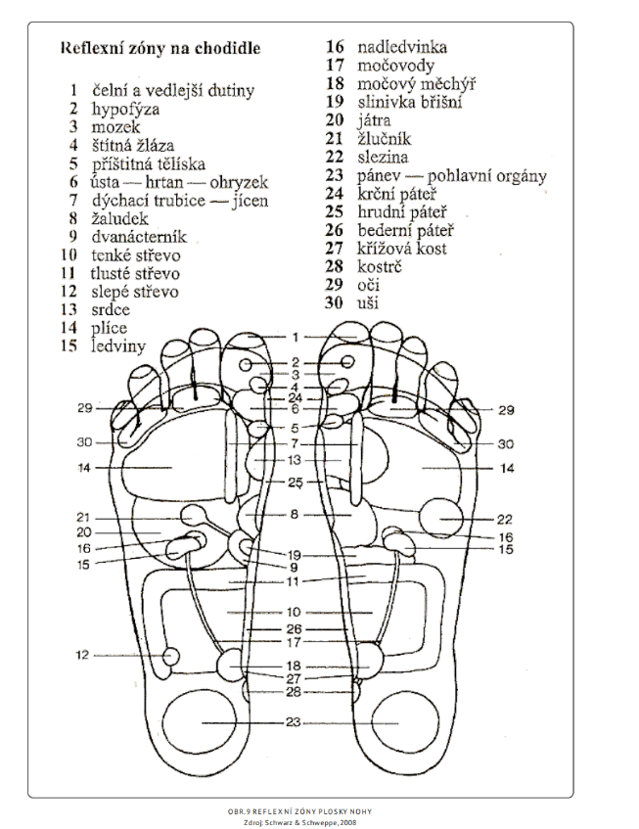
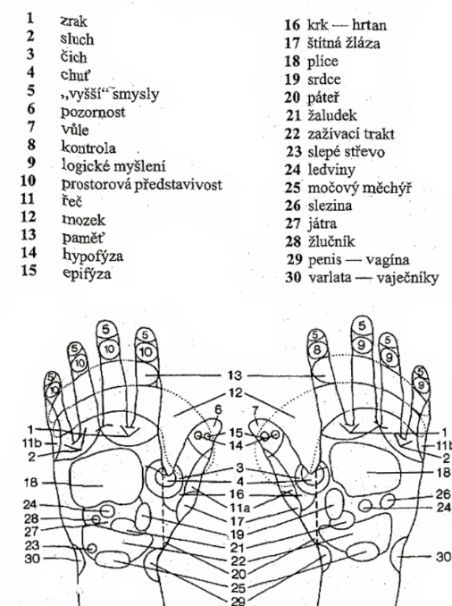
Notes:
Pro reflexní zóny rukou (Obr. 8) je specifická terapie smyslových duševních funkcí. Zóny na dlani,které odpovídají zraku,sluchu,čichu a chuti, nepostihují pouze odpovídající smyslové orgány,ale i odpovídající vjemy. Zóna vědomí a prostorové představivosti odpovídá pouze pravé ruce, neboť náleží pravé hemisféře. Naopak zóna síly vůle se nachází na ruce levé,stejně jako kontrola vědomých funkcí a logické myšlení. Pro řečová centra se zóna nachází na levé ruce, ovšem její emocionální obsah je zpracován hemisférou pravou,a proto je na pravé ruce. Zóna hypofýzy koordinuje podstatnou část našeho hormonálního systému. To je způsobeno větší reflexní oblastí pro hlavu a smysly oproti ploskám. Zároveň se zde promítají rychlé akutní potíže různé etiologie.
y zjednodušeně většina drah se kříží,a tudíž informace z pravé ruky dominantně končí v levé hemisféře. RZ nohou vypovídají silněji o chronických problémech. Pro terapii je výhodné znatelnější ohraničení oproti zónám rukou a ucha.
Na uších se zobrazují emocionální stavy, a proto zde hovoříme o reflexních zónách smyslových orgánů . V terapii se zaměřujeme na duchovní a citové problémy a rozlišujeme pravé a levé ucho dle příslušných hemisfér.

Slide 37
Headovy zóny
Vzhledem k četným spojům mezi buňkami v míše se onemocnění vnitřních orgánů mohou projevit bolestivostí či zvýšenou citlivostí v dané oblasti kůže.
Z toho důvodu vyzařují nemocné vnitřní orgány reflexní bolesti do pevně ohraničených kožních oblastí (dermatomů). Tento jev bývá označován jako viscerokutánní reflex.

Slide 38
Headovy zóny
Dráždění srdeční svaloviny odpovídá oblast levé paže po loketní straně až k malíku,kudy se může bolest projikovat například při angině pectoris (Capko, 1998).
Jako reflex visceromotorický je označen reflex,kdy nemocný vnitřní orgán může podráždit určitý okrsek svaloviny (myotom). Podobně při reflexní reakci v jiném vnitřním orgánu (enterotomu) mluvíme o visceroviscerální reakci. V terapii ovšem využíváme reflexu kutiviscerálního,kdy podrážděním kůže dochází k dráždění příslušného vnitřního orgánu (Žaloudek, 1965).
K dg. potíží využíváme reflex viscerokutánní či visceromotorický.

Slide 39
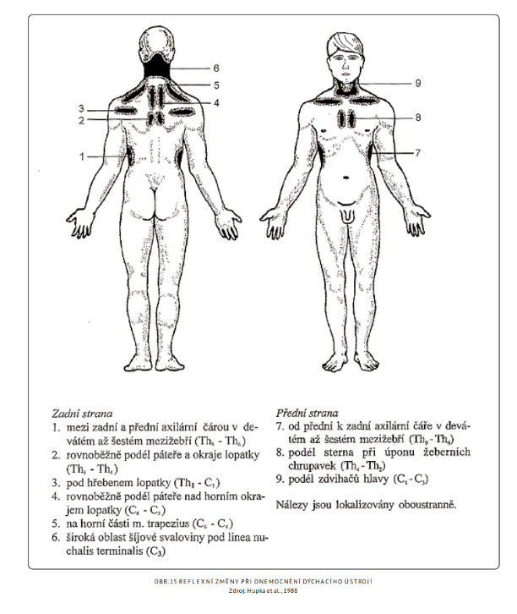
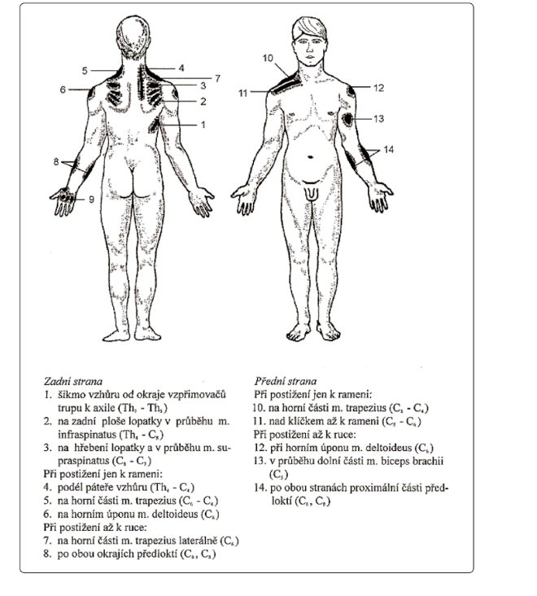
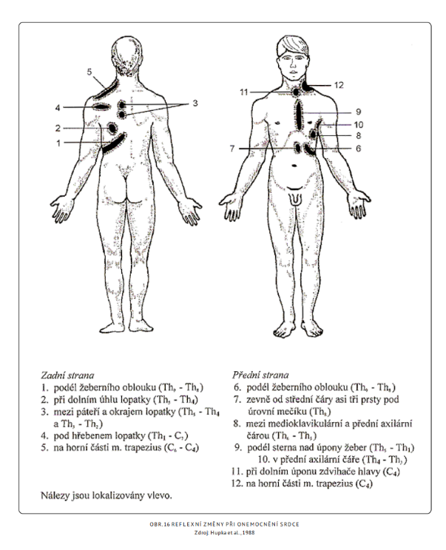
Headovy zóny-onemocnění

Slide 40
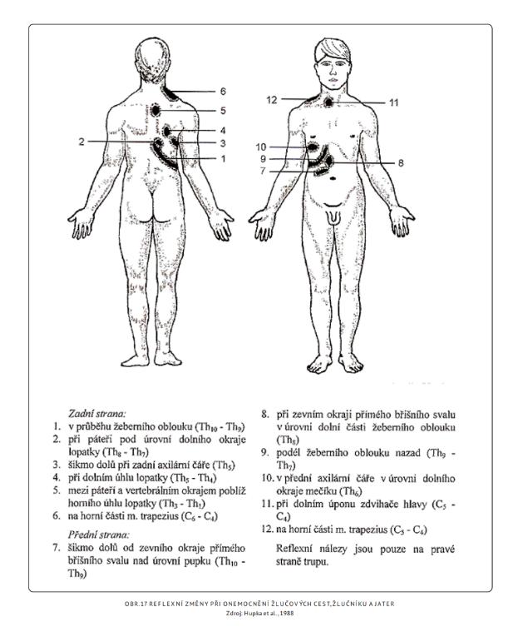
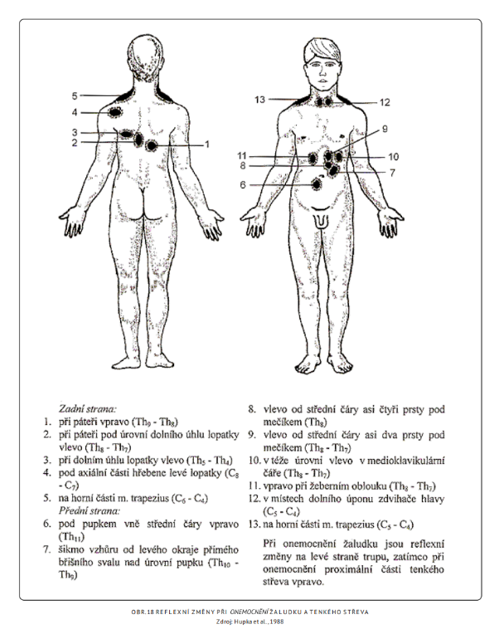
Headovy zóny-onemocnění

Slide 41
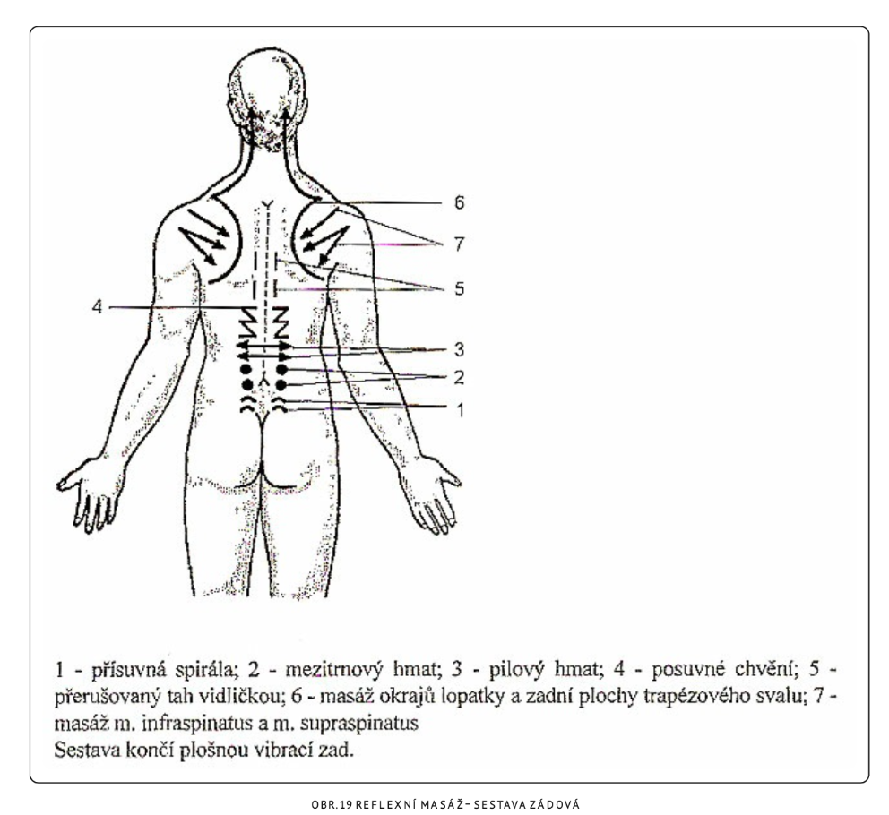
Masážní sestava - zádová a zásady
zahajujeme podél páteře směrem k periferii;
od povrchu do hloubky;
maximální okrsky a body masírujeme, až na ně přijde řada dle segmentů (volba užitého tlaku, druh hmatu);
podélné hmaty začínají od lumbálních (sakrálních) segmentů a jdou kraniálně;
segmenty trupové masírujeme anteroposteriorně;
na končetinách masírujeme tahy směrem k srdci nejdříve jejich proximální části, poté distální.

Slide 42
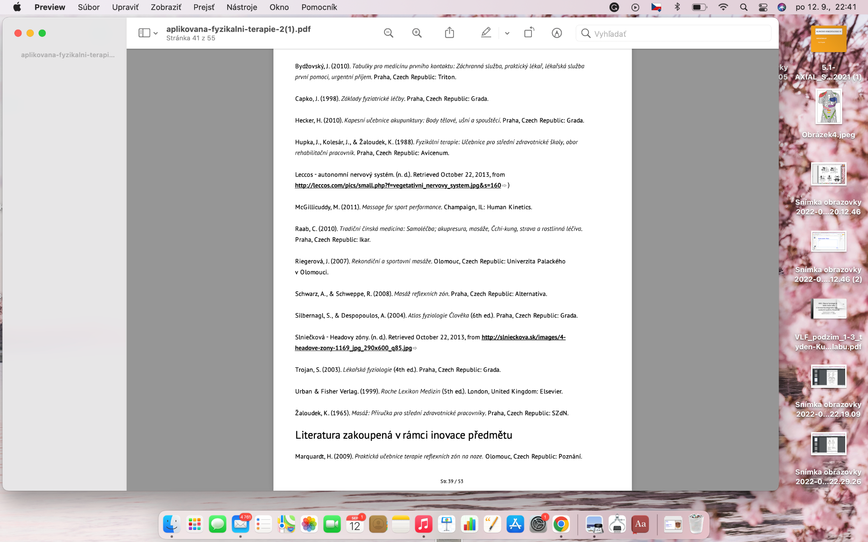
Zdroje:
Moc Králová, D. (2015). Aplikovaná fyzikální terapie II. Brno, Czech republic. Retrieved 12.09.2022 from: https://www.fsps.muni.cz/impact/aplikovana-fyzikalni-terapie-2/

Slide 43

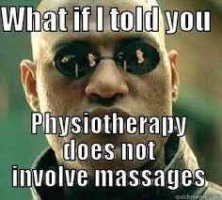
Ďakujem za pozornosť!

